Slide 1



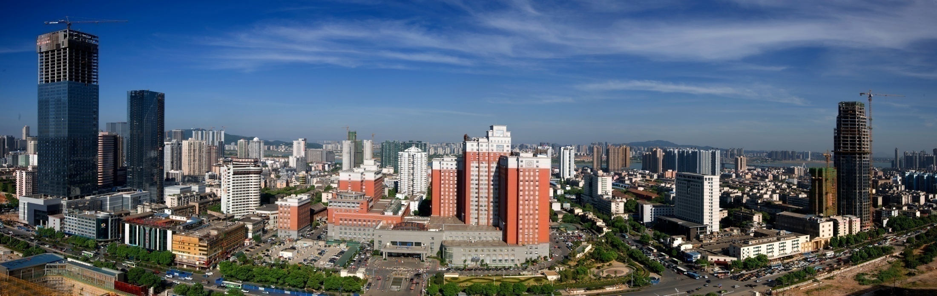
中南大学湘雅医院老年医学科
DEPARTMENT OF GERIATRICS XIANGYA HOSPITAL CENTRAL-SOUTH UNIVERSITY
中 南 大 学 湘 雅 医 院
老年医学人才培训中心汇报
中南大学湘雅医院老年病科 李传昶

Slide 2
01
学科介绍
目录
02
培训条件
03
培训活动

Slide 3
学科介绍
01

Slide 4
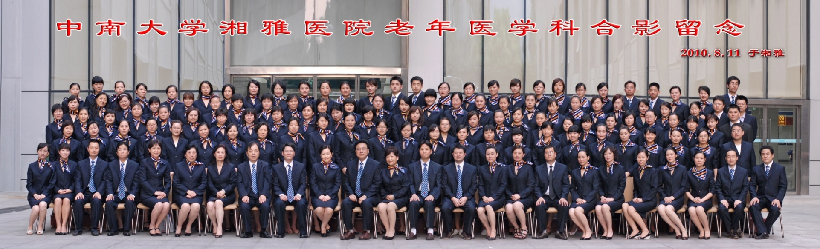
中南大学湘雅医院老年医学中心
学科构架(干部保健病房：2)
老年心血管病学
老年呼吸病学
老年神经病学
老年内分泌疾病
老年外科学
1990年正式成立
2010年成立中南大学老年医学研究中心
配套齐全的辅助科室
2013年被评为卫生部国家临床重点专科
化验室
心功能室
超声影像室
肺功能室
2016年成为国家级老年疾病临床医学研究中心
脑电图室
睡眠监测室
骨密度室
综合评估室

Slide 5
中南大学湘雅医院老年医学中心
医生72名，其中高级职称34名，博导7名，硕导12名；护士174名，副主任护师8名
中华医学会老年医学分会委员1名，中华医学会老年医学分会青年委员会副主委1名，
湖南省医学会老年医学分会主委1名，副主委1名，全国学组组长1名，湘雅名医1名
人才队伍
1
课题2
9个病区，271张床位；年出院病人7000余人；门诊量约1万人次/年
各亚专科优势技术突出
2
医疗水平
老年医学硕士、博士授予点和博士后流动站；全国进修医师及呼吸专科医师培训基地成员单位；中华医学会介入治疗湘雅培训基地成员单位；国家第一批全科医学科住院医师规范化培训基地；国家第一批老年医学科专科医师规范化培训基地
3
教学水平
近3年获得国家自然基金重点项目等国家级项目16项，获得发明专利及实用新型专利12项；在Science（IF：41.058）等SCI收录杂志发表论文80余篇；
获得省部级科技成果奖三等奖2项
4
科研实力
利用手机APP，实现“互联网+”老年高血压患者持续管理；
为老年患者免费检测五大类降压药疗效相关基因位点，初步建立老年高血压个体化治疗；
制定“湘雅华法林PGx剂量计算公式” 为老年患者华法林精准用药与安全预测提供重要指导
5
社会公益

Slide 6
学科基础-学科架构
老年心血管病学
学科架构
辅助科室系统
化验室
睡眠监测室
老年呼吸病学
心功能室
脑电图室
老年神经病学
超声影像室
骨密度室
肺功能室
内镜室
老年内分泌疾病
综合评估室
血管评估
老年外科学

Slide 7
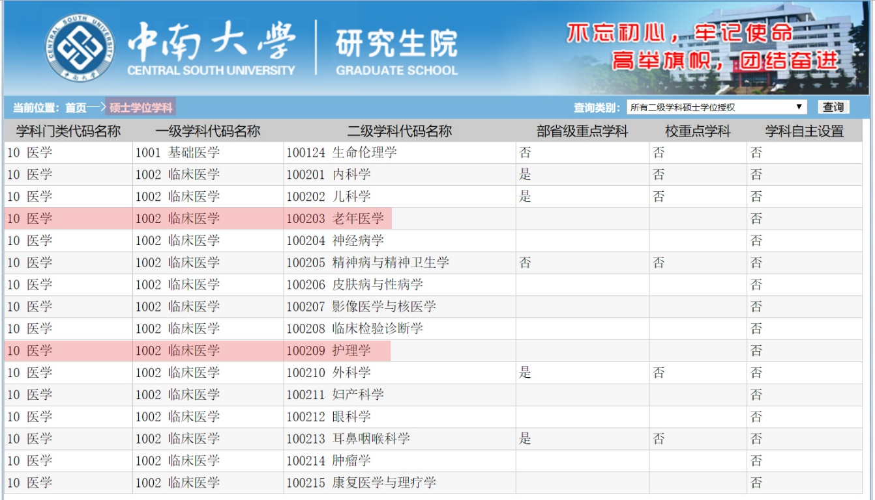
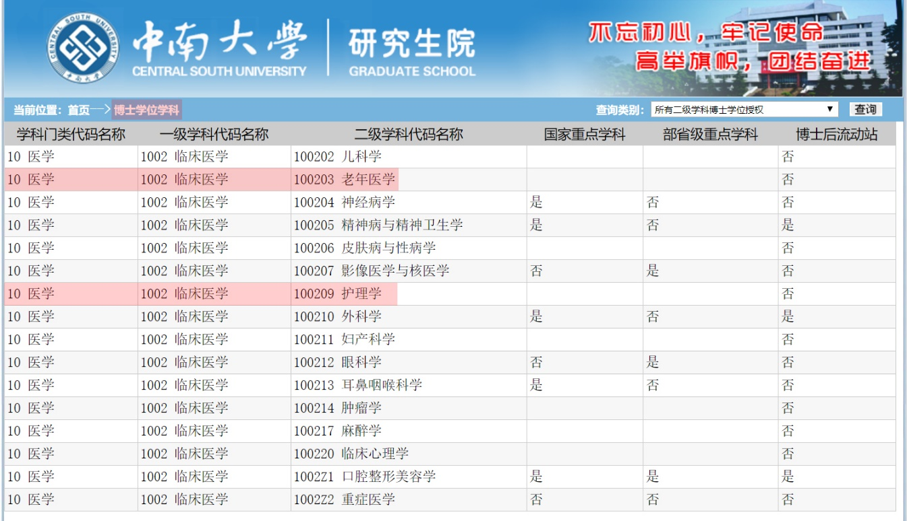
培训师资团队
老年医学硕士、博士授予点和博士后流动站

Slide 8
培训师资团队
老年冠心病临床研究团队
牵头人：李传昶、柏勇平
医护人员226人
医生71人
研究人员6人
长江学者讲座教授1人（岳振宇）
国家优青1人（柏勇平）
博士生导师7人（陈 琼、刘慧霞、李传昶、柏勇平、李津臣、岳振宇、吴畏）
硕士生导师12人
中华医学会老年医学分会委员1人（陈 琼）、青委副主委1人（柏勇平）
中国医师协会老年医学科医师分会副会长1人（唐北沙）
主要研究团队
老年神经变性病临床研究团队
牵头人：许宏伟、唐北沙
老年综合征临床研究团队
牵头人：陈 琼、罗 英
老年糖尿病临床研究团队
牵头人：刘慧霞、陈慧玲
老年外科临床研究团队
牵头人：吴 畏、张晓波

Slide 9
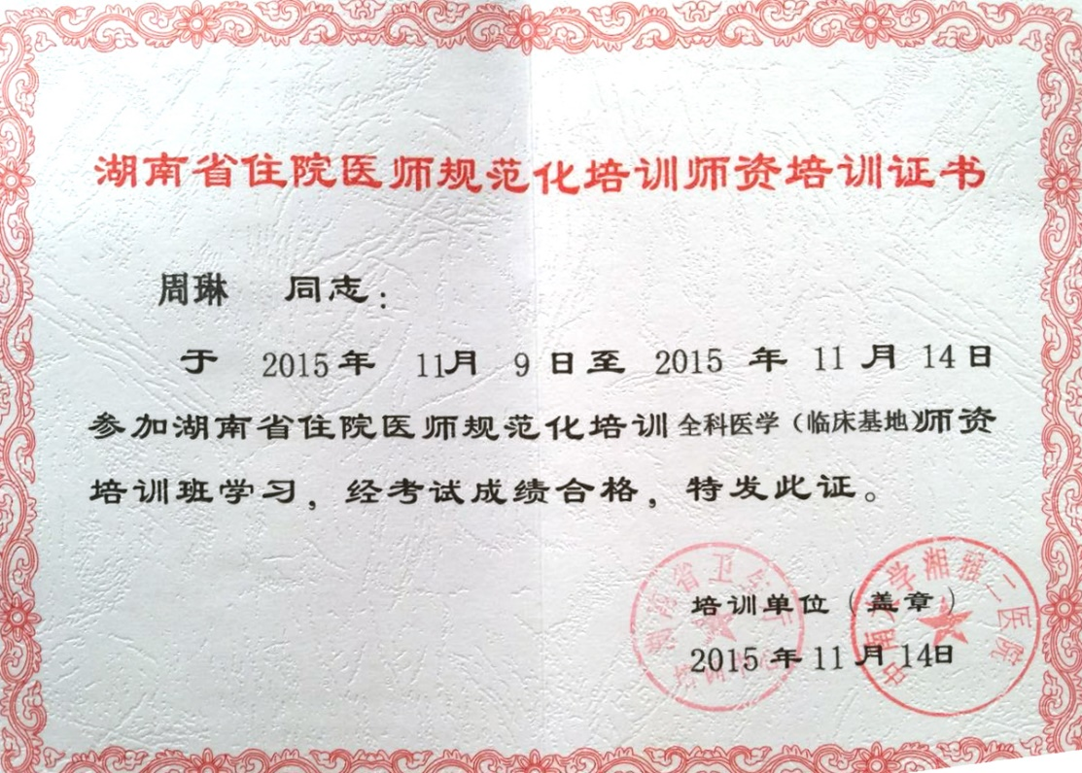
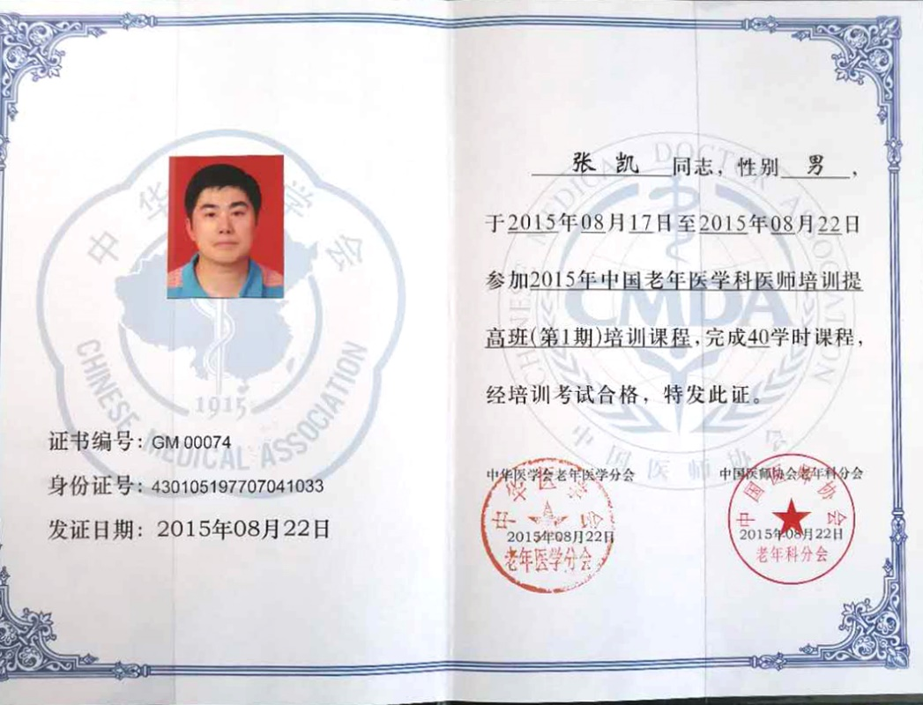
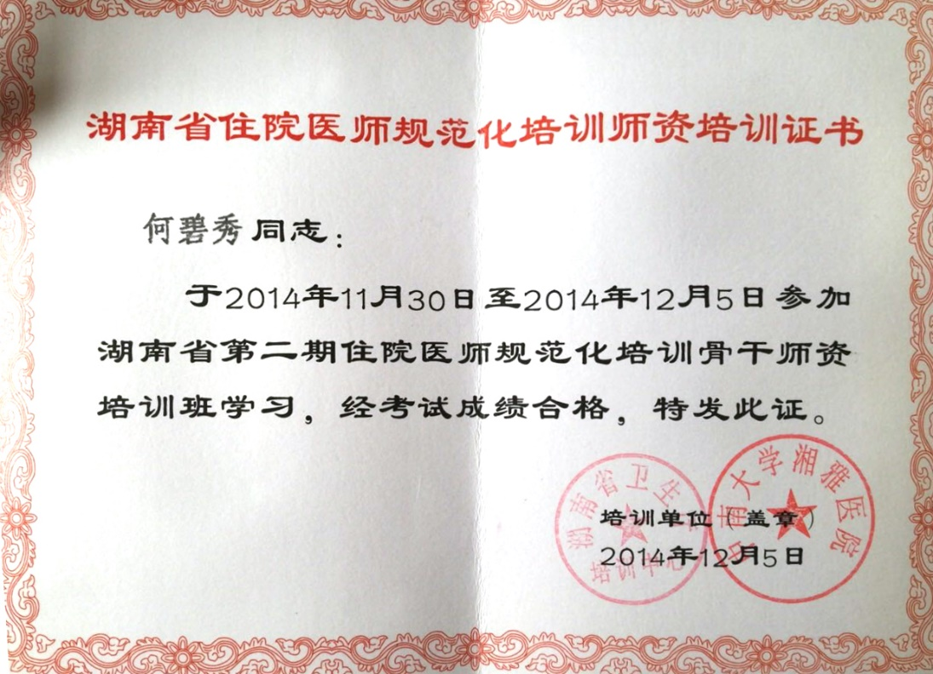
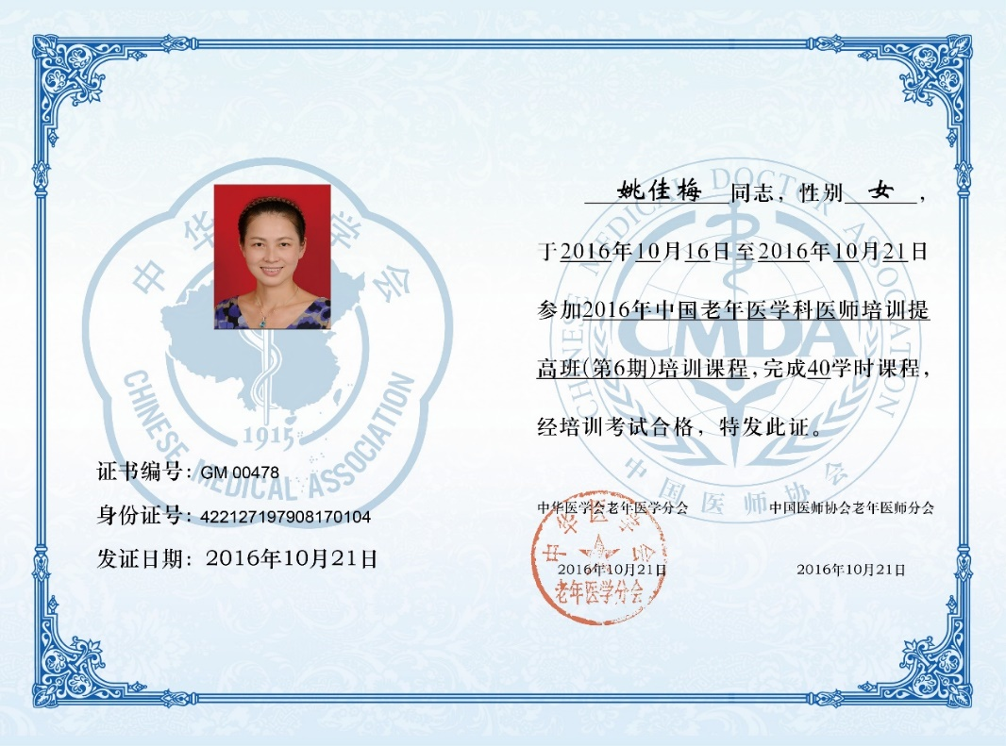
培训师资团队
所有医生均已取得高校教师资格证，担任3年以上主治医师者均参与住培带教的培训工作，参与培训工作的年限从1年至17年不等。我科鼓励科室医生积极参与国家卫计委及中国医师协会组织的住培、专培师资培训班，科室已有多名医生取得老年医学及全科医师住培、专培师资证明

Slide 10
培训师资团队
承担五年制、八年制医学生及硕士、博士研究生老年医学课程的教学任务
全国进修医师及呼吸专科医师培训基地成员单位
中华医学会介入治疗湘雅培训基地成员单位
国家第一批全科医学科住院医师规范化培训基地
国家第一批老年医学科专科医师规范化培训基地

Slide 11
培训师资团队
近5年课题、论文、专利成果
年份 | SCI论文 | 5分以上SCI论文 | 国家级课题 | 专利 | 成果
2016 | 24 | 3 | 3 | 5 | 0
2017 | 35 | 9 | 7 （全院第一） | 1 | 0
2018 | 14 | 3 （单篇最高IF19.309） | 4+3 （全院第二） | 1 | 0
2019 | 35 | 5 （Science论文一篇） | 2 | 2（发明） 8（实用新型） | 1
2020 | 35 | 5 | 1（科技部重点研发项目） +1（科技部重点研发项目课题） +4 | 9 | 1
合计 | 143 | 25 | 25 | 26 | 2

Slide 12
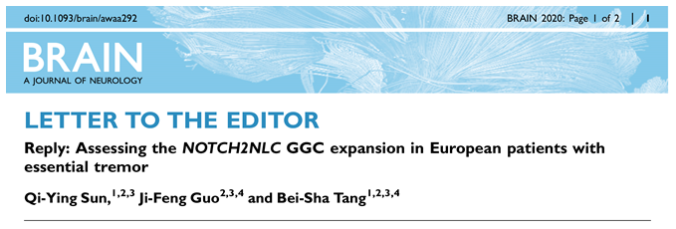
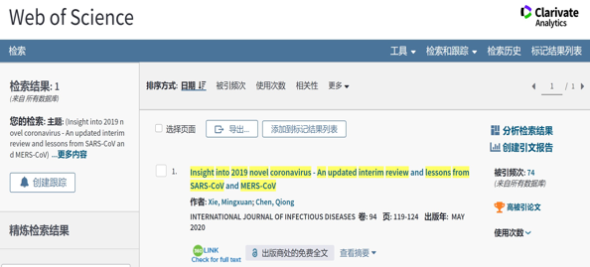
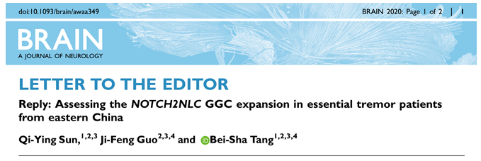
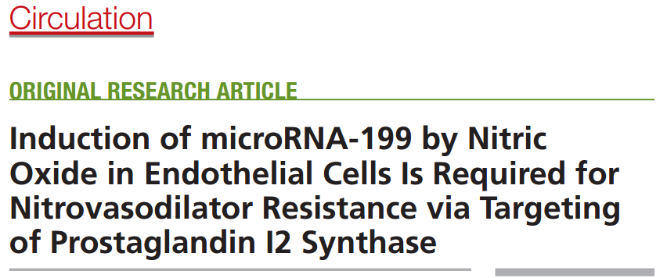
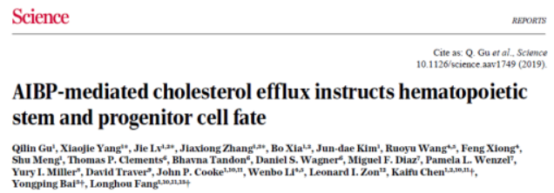
培训师资团队

Slide 13
技术、指南/专家共识
培训师资团队
技术：
  校级医疗新技术成果二等奖2项
指南或专家共识：
  主编：陈 琼《老年人流感疫苗和肺炎链球菌疫苗接种中国专家建议》、《老年人新型冠状病毒肺炎防治要点》；唐北沙《多系统萎缩诊断标准中国专家共识》、《中国帕金森病及运动障碍疾病临床大数据库建设专家共识》
  参编二十余部（陈 琼《中国老年综合评估技术应用专家共识》、《预防老年人失能核心信息中国专家共识(2019)》；唐北沙《中国急性缺血性脑卒中早期血管内介入诊疗指南》；吴 畏《肿瘤细胞减灭术加腹腔热灌注化疗治疗腹膜假黏液瘤专家共识》等）

Slide 14
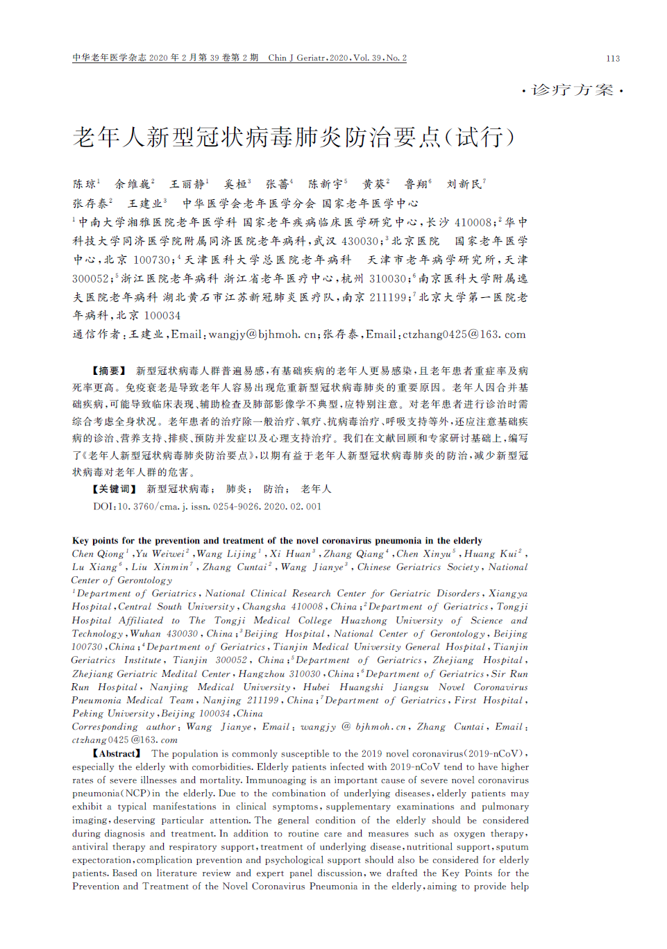
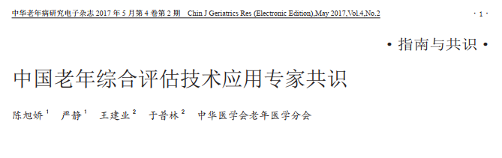
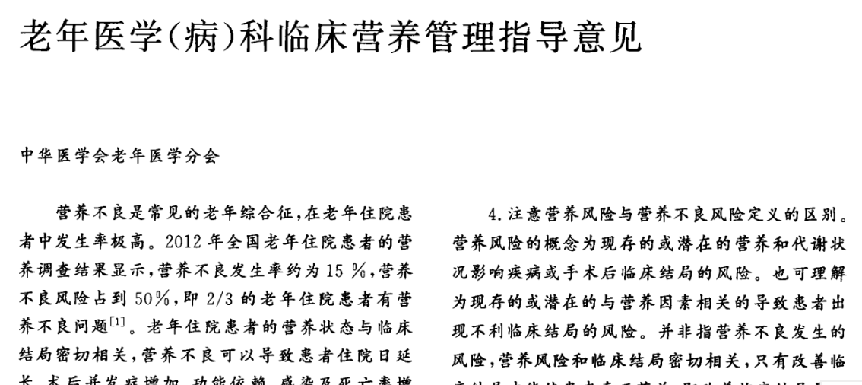
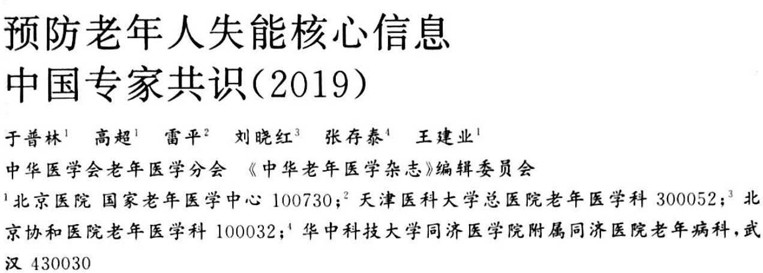



培训师资团队

Slide 15
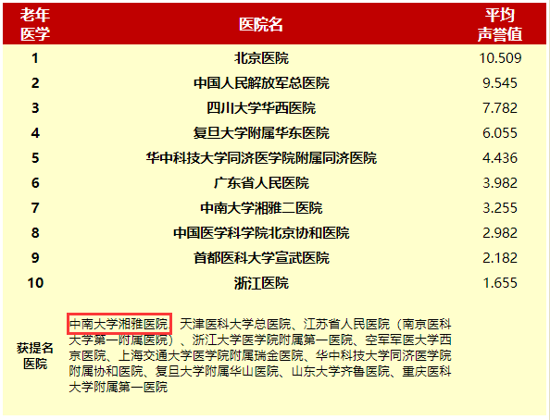
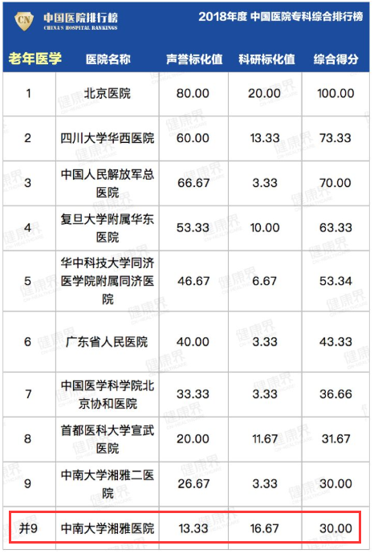
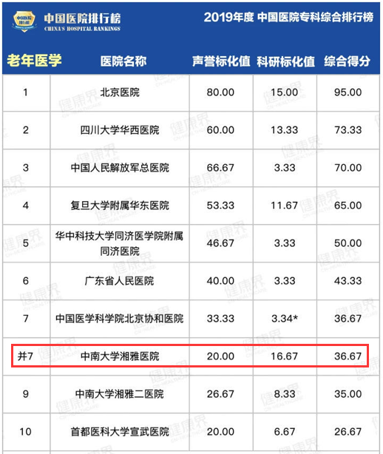
学科声誉提升
2017中国医院专科排行榜（复旦版）
2018中国医院专科排行榜（复旦版）
2019中国医院专科排行榜（复旦版）

Slide 16
培训场地
02

Slide 17
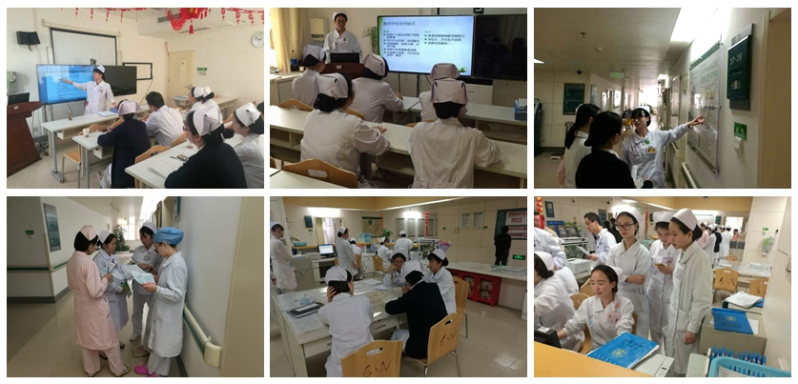
培训场地
1、具有培训示教室和实训基地
老年医学科有老年外科、老年内分泌科、老年心血管科、老年神经内科、老年呼吸科、老年重症等亚专业，拥有9个医疗护理病区，每个病区均有培训示教室，为老年专科医护士培训之用。

Slide 18
2、对接当地养老机构及数量
培训场地
目前湘雅医院对接的养老机构共21家，分别是：
长沙市第一社会福利院、长沙市第二社会福利院、长沙爱之心老年公寓、长沙红枫康乐养老中心、长沙大康养护、长沙康乃馨护理院、长沙市开福区秀峰街道卫生服务中心、长沙市岳麓街道敬老院、宁乡县煤炭坝镇敬老院、湖南怡康养老服务管理有限公司、湖南普亲老龄产业发展有限公司、湖南普亲养老机构运营管理有限公司、湘潭市第六人民医院养老康复中心、湘潭安心养老院、湘潭青石养老院、湘潭雨湘景德老年公寓、湘乡市涟上飞涟老人托养中心、常德嘉乐园、常德和生源公寓、益阳市老年康复中心、重庆医科大学附属第一医院青杠老年护养中心等。

Slide 19
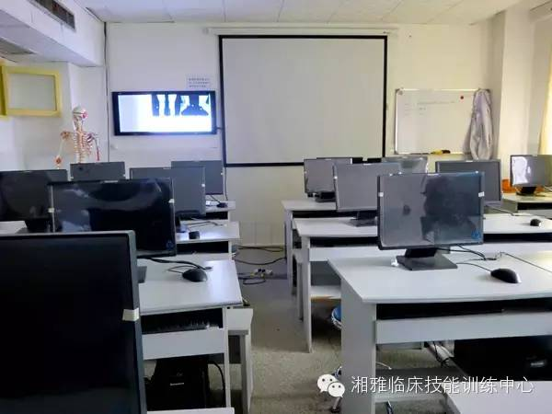
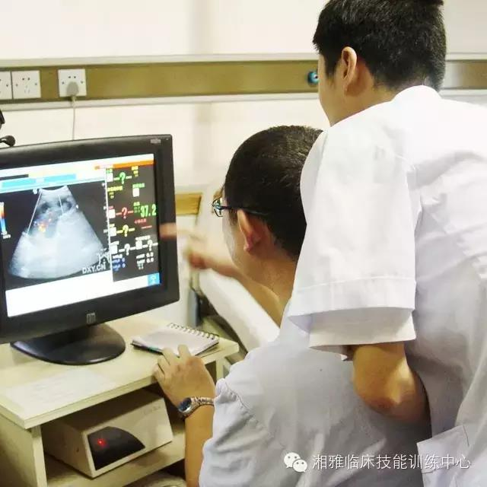
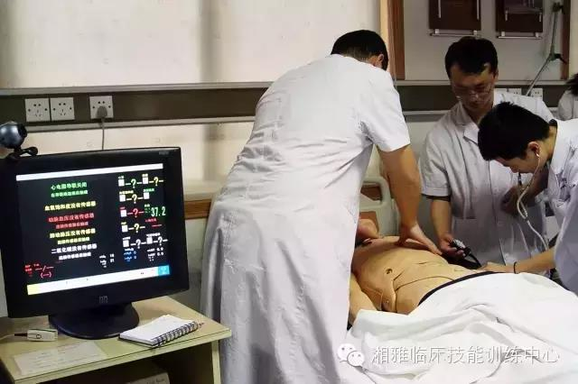
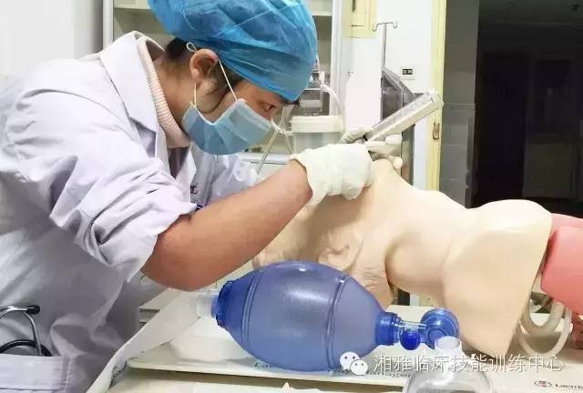
培训教学设施
1、湘雅医院拥有临床模拟训练中心
中南大学临床模拟训练中心于2004年由湘雅医院和中南大学共同建设
2008年被评为首批“国家级实验教学示范中心”，与美国匹兹堡大学医学模拟中心WISER有良好合作关系
目前场地总面积约2500平方米，投入总经费2000余万元，拥有各类模型设备近千台（套），其中大型设备10余台（套），可开展200余项训练项目

Slide 20
2、相关仪器配置-康复基地
培训教学设施
老年医学科联合康复科，运用运动治疗、作业疗法、语言治疗及康复工程等现代康复治疗技术，开展了心脏康复、神经康复、骨关节康复等康复项目。
2014年6月13日，“全国心脏康复培训基地”落户中南大学湘雅医院，该基地为全国首批5家之一，是国内心脏康复专科医师、康复治疗师、康复科护士的重要培训平台。基地拥有成套的测试设备、遥测心电监护、全套康复训练设备等，拥有一支完善的康复学科梯队。
基地连续8年举办“全国心脏康复及进展学习班”，促进学术交流；通过公益科普讲座、文章、广播、电视等各种传播途径让患者了解和接受心脏康复；成立了公益性的康心俱乐部，旨在宣传健康的生活方式，让健康的生活方式流行起来。
2014年，基地针对老年人群编制了一套《老年强心复健操》，方便老年心血管病患者练习使用。
2020年，编制出版《湘雅呼吸操》，助力老年患者肺功能康复。

Slide 21
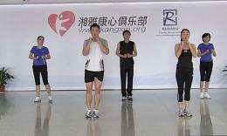


培训教学设施
2、相关仪器配置-康复基地
老年强心复健操
湘雅呼吸操
全国心脏康复及进展学习班

Slide 22
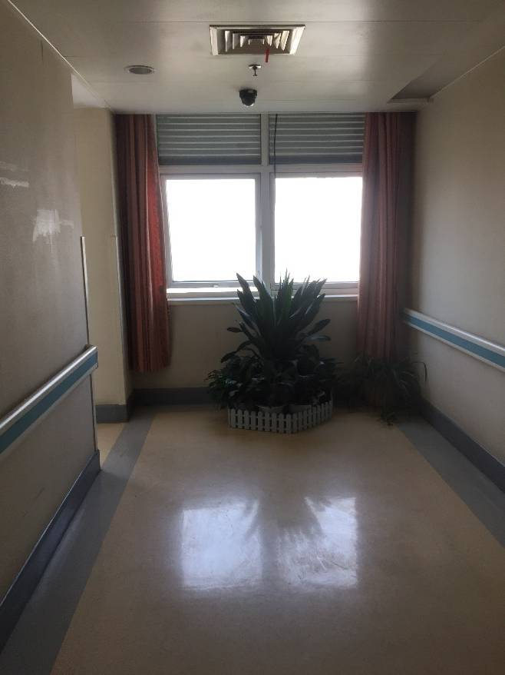
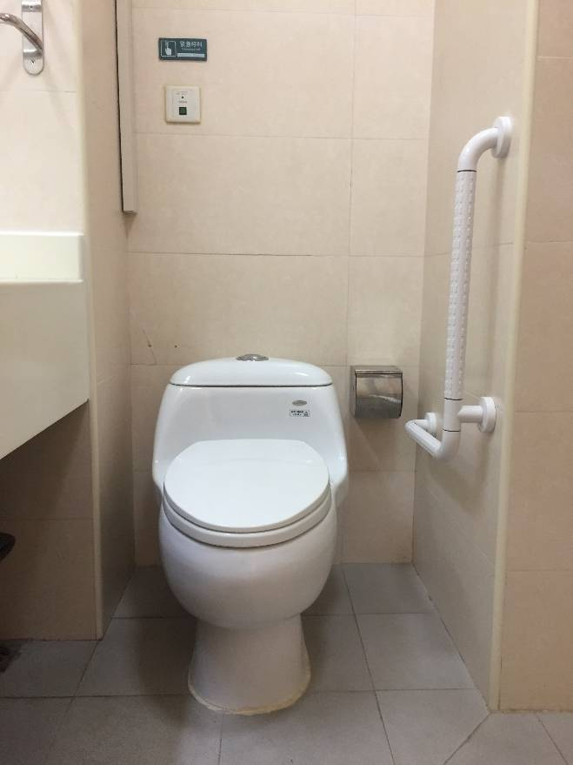
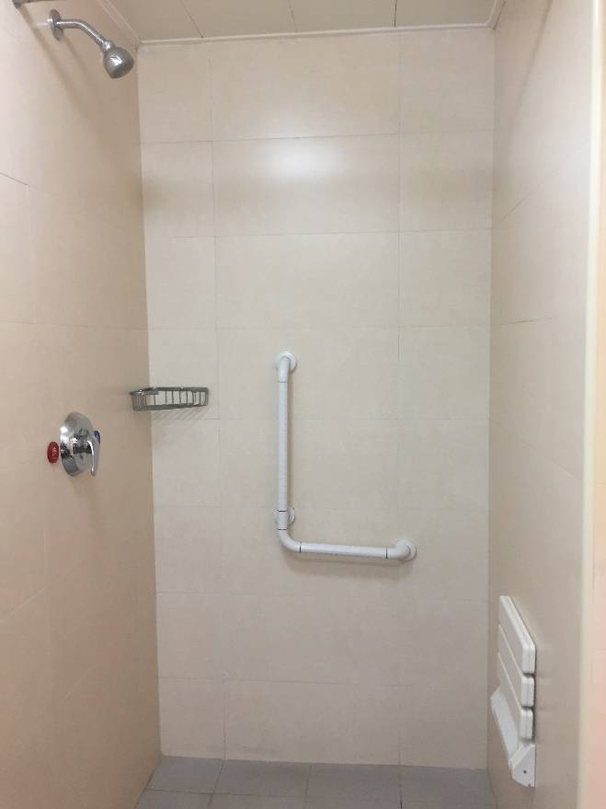
培训教学设施
2、相关仪器配置-适老设施
老年医学科所有病房走廊内均配备扶手，预防行走不便的老年人跌倒；卫生间内均有如厕及洗浴辅助设施

Slide 23
培训活动
03

Slide 24
培训活动-国家老年人能力评估师培训班
培训活动名称 | A国家级培训项目 B省市级培训项目 C自选继续教育项目 | 培训地点 | 培训专家人数 | 受众人类型 A医生 B护士 C社区人员 | 培训参与人数 | 培训时间
国家老年人能力评估师培训班 | A | 长沙市留芳宾馆 | 15 | ABC | 132 | 2020.8.21-2020.8.23
国家老年人能力评估师培训班 | A | 长沙市简世健康管理有限公司 | 16 | ABC | 35 | 2020.11.13-2020.11.15
国家老年人能力评估师培训班 | A | 宁夏银川 | 9 | ABC | 137 | 2020.12.18-2020.12.20
国家老年人能力评估师培训班 | A | 长沙市陋园宾馆 | 15 | ABC | 95 | 2021.4.9-2021.4.11

Slide 25
培训活动-国家老年人能力评估师培训班
培训活动名称 | A国家级培训项目 B省市级培训项目 C自选继续教育项目 | 培训地点 | 培训专家人数 | 受众人类型 A医生 B护士 C社区人员 | 培训参与人数 | 培训时间
国家老年人能力评估师培训班 | A | 山东青岛 | 13 | ABC | 130 | 2021.5.26-2021.5.28
国家老年人能力评估师培训班 | A | 宁夏银川 | 15 | ABC | 140 | 2021. 7.9-2021.7.11

Slide 26


Slide 27
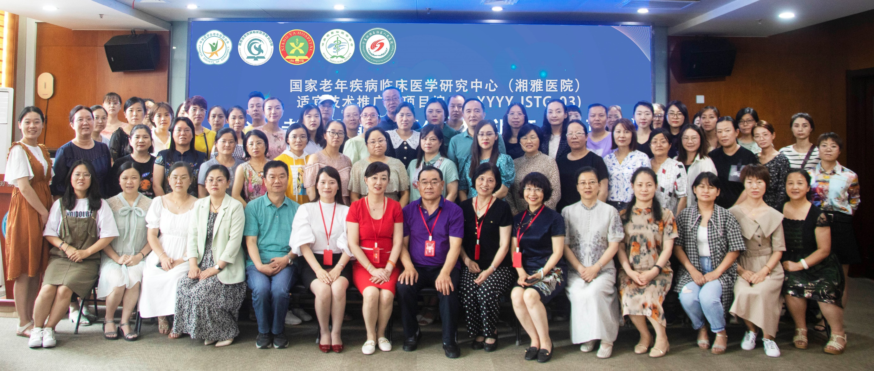

Slide 28
培训活动-老年综合评估师培训班
培训活动名称 | A国家级培训项目 B省市级培训项目 C自选继续教育项目 | 培训地点 | 培训专家人数 | 受众人类型 A医生 B护士 C社区人员 | 培训参与人数 | 培训时间
老年综合评估师培训班 | A | 中南大学湘雅医院 | 16 | ABC | 96 | 2018.8.25-2018.8.27
老年综合评估师培训班 | A | 湖南宾馆 | 15 | ABC | 247 | 2019.5.10-2019.5.12
老年综合评估师培训班 | A | 新疆巴州人民医院 | 16 | ABC | 174 | 2019.5.31-2019.6.4
老年综合评估师培训班 | A | 中南大学湘雅医院 | 16 | ABC | 127 | 2019.6.22-2019.6.24
老年综合评估师培训班 | A | 长沙市维也纳酒店 | 15 | ABC | 69 | 2019.8.7-2019.8.10

Slide 29
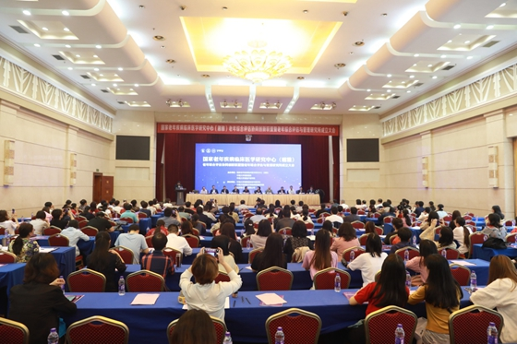
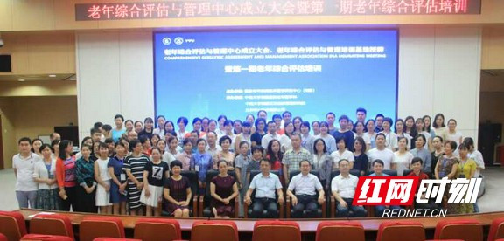


Slide 30
培训活动-适宜技术推广
培训活动名称 | A国家级培训项目 B省市级培训项目 C自选继续教育项目 | 培训地点 | 培训专家人数 | 受众人类型 A医生 B护士 C社区人员 | 培训参与人数 | 培训时间
国家老年疾病临床医学研究中心（湘雅）——神经变性病协同创新联盟高峰论坛（2019）暨国家老年疾病临床医学研究中心（湘雅）适宜技术推广培训会——中国帕金森病及运动障碍疾病多中心数据库及协作网共享平台（PD-MDCNC） | A | 长沙 | 30 | ABC | 200 | 2019.11.15-2019.11.17
国家老年疾病临床医学研究中心（湘雅医院）呼吸治疗适宜技术推广项目线上课程 | A | 线上培训 | 35 | ABC | 直播线上点击2.29万 | 2021.6.10-2021.7.15
国家老年疾病临床医学研究中心（湘雅医院）适宜技术推广项目——老年胃肠肿瘤腹腔镜手术规范化培训 | A | 四川广元 线上+线下 | 15 | ABC | 100+线上2万余人 | 2021.7.9-2021.7.11

Slide 31
培训活动-适宜技术推广
培训活动名称 | A国家级培训项目 B省市级培训项目 C自选继续教育项目 | 培训地点 | 培训专家人数 | 受众人类型 A医生 B护士 C社区人员 | 培训参与人数 | 培训时间
国家老年疾病临床医学研究中心（湘雅医院）适宜技术推广项目慢性硬膜下血肿治疗参访会议 | A | 长沙 | 10 | ABC | 100 | 2021.6.3-2021.6.5
国家老年疾病临床医学研究中心（湘雅医院）开展适宜技术推广项目“老年胃肠肿瘤腹腔镜手术规范化培训 | A | 陕西 | 10 | ABC | 50+线上1.3万 | 2021.6.10-2021.6.12

Slide 32
培训活动-适宜技术推广
培训活动名称 | A国家级培训项目 B省市级培训项目 C自选继续教育项目 | 培训地点 | 培训专家人数 | 受众人类型 A医生 B护士 C社区人员 | 培训参与人数 | 培训时间
国家老年疾病临床医学研究中心（湘雅医院）开展适宜技术推广项目“肛门括约肌肌电图在神经退行性疾病诊断中的应用推广 | A | 线上 | 10 | ABC | 200 | 2021.6.19
国家老年疾病临床医学研究中心（湘雅医院）开展适宜技术推广暨住院患者VTE防治湘雅“六位一体”模式推广与运用培训班 | A | 宁夏 | 15 | ABC | 2600 | 2021.6.26

Slide 33
培训活动-适宜技术推广
培训活动名称 | A国家级培训项目 B省市级培训项目 C自选继续教育项目 | 培训地点 | 培训专家人数 | 受众人类型 A医生 B护士 C社区人员 | 培训参与人数 | 培训时间
国家老年疾病临床医学研究中心（湘雅医院）开展适宜技术推广项目“胃镜下改良抗反流黏膜切除术治疗胃食管反流病技术” | A | 贵州 | 10 | ABC | 50 | 2021.6.29
疝和腹壁外科中心举办疝病加速康复外科适宜技术推广活动 | A | 云南 | 20 | ABC | 200 | 2021.5.30

Slide 34
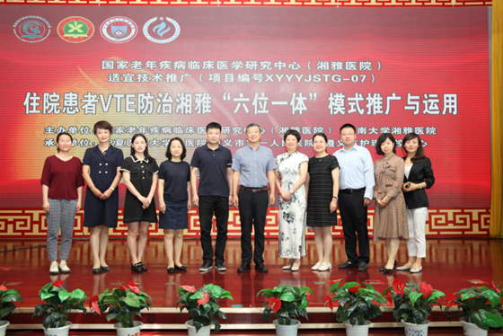
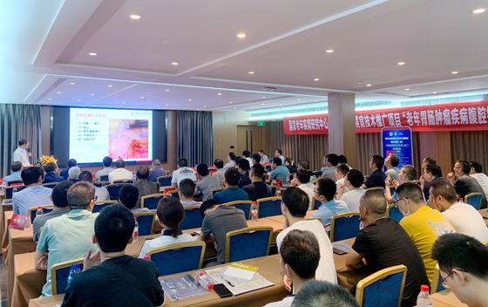

Slide 35
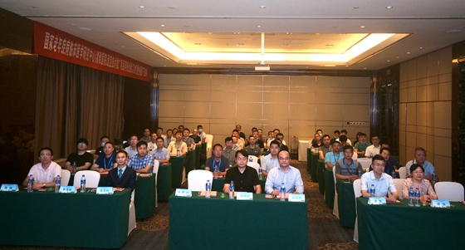
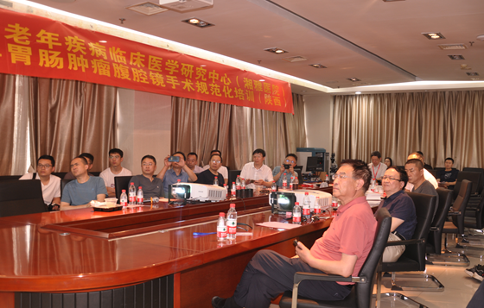

Slide 36

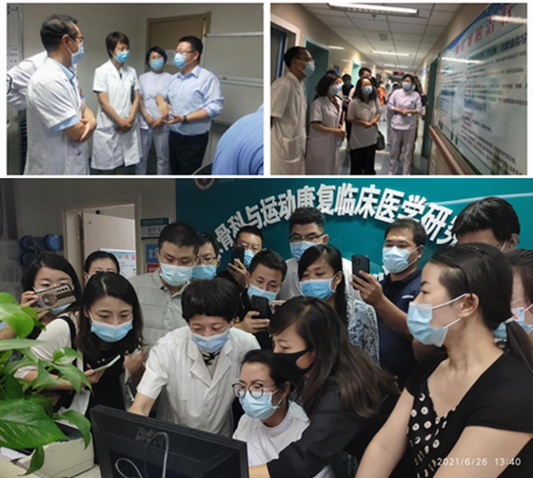

Slide 37
